Slide 1

Prawa człowieka w Polsce
Prezentacja tematyczna

Slide 2
Prawa człowieka- wynikają z przyrodzonej człowiekowi godności, przysługują każdemu bez względu na, między innymi, rasę, płeć, język, wyznanie, przekonania polityczne, pochodzenie narodowe i społeczne, majątek. Nie można się ich zrzec. Władza ich nie nadaje ani nie może ich odebrać.
Prawa człowieka opisują pozycję osoby w społeczeństwie i wobec władzy – określają jej uprawnienia w stosunku do innych osób i władzy.
Koncepcja praw opiera się na następujących założeniach: każdy posiada sferę wolności, której nie może naruszyć żadna władza, każdy może domagać się od państwa ochrony swoich praw.
Prawa jednostki po raz pierwszy potwierdzono w Deklaracji Praw Człowieka i Obywatela z 1789 r. oraz w konstytucji Stanów Zjednoczonych (w Karcie Praw stanowiącej dziesięć pierwszych poprawek do Konstytucji, z 1789 r.). Później, potwierdzenie praw i gwarancji ich realizowania pojawiło się w konstytucjach i ustawach zwykłych innych państw.
W XX wieku przyjęto zasadę, że respektowanie praw człowieka nie jest wewnętrzną sprawą państw. Wyrazem tego stały się przyjmowane przez społeczność międzynarodową umowy dotyczące praw człowieka.

Slide 3
Prawa Człowieka:
prawa pracownicze obejmujące zakaz pracy przymusowej, zakaz dyskryminacji w zatrudnieniu, prawo do godziwych warunków pracy, godziwego wynagrodzenia oraz równego wynagrodzenia za pracę równej wartości, prawo do organizowania się, do strajku,
prawo do ochrony socjalnej oraz prawo do ochrony zdrowia oznaczające prawo do zabezpieczenia społecznego na wypadek choroby, starości, niezdolności do pracy, bezrobocia oraz prawo do pomocy społecznej,
prawa rodziny obejmujące prawo rodziny i poszczególnych jej członków do ochrony prawnej, społecznej i gospodarczej, prawo do ochrony macierzyństwa, prawo dzieci do ochrony przed wszelkimi formami eksploatacji,
prawo do edukacji to prawo do bezpłatnej nauki na szczeblu podstawowym, dostęp do szkolnictwa wyższego oraz do wsparcia w celu ułatwienia dostępu do edukacji,
prawa w dziedzinie kultury obejmujące prawo udziału w życiu kulturalnym i korzystania z postępu naukowego, ochronę praw autorskich.

Slide 4

Prawa obywatelskie i polityczne wywodzone są z szeroko pojętej wolności, której państwa nie mogą ograniczać („im mniej państwa, tym lepiej”). Prawa obywatelskie lub polityczne to, między innymi:
prawo do życia
wolność i bezpieczeństwo osobiste,
zakaz tortur,
wolność sumienia i wyznania,
wolność słowa,
prawo do sądu,
prawo do obywatelstwa,
prawo do wolnych wyborów,
wolność zgromadzeń i stowarzyszeń.
Prawa te określa się czasem jako "negatywne", jednak ich realizacja niektórych z nich wymaga od państwa podjęcia działań, na przykład stworzenia systemu wymiaru sprawiedliwości albo zorganizowania wyborów.

Slide 5
Instytucje chroniące Praw Człowieka:
Krajowy system ochrony praw człowieka:
-Działa w każdym państwie i opiera się na postanowieniach konstytucji. Podstawową rolę pełnią niezależne sądy oraz inne organy, jak np. Rzecznik Praw Obywatelskich
Międzynarodowy system ochrony praw człowieka:
System uniwersalny: Systemy regionalne:
- Działa w ramach ONZ i obejmuje - systemy europejskie (UE, Rada Europy, OBWE)
swoim zasięgiem wszystkie państwa
członkowskie

Slide 6
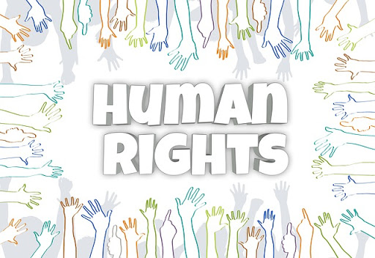
System pozarządowy:
Instytucje pozarządowe:
Czerwony krzyż
Czerwony półksiężyc
Amnesty International
IHF (Międzynarodowa Fundacja Helsińska)
Human Rights Watch

Slide 7
